Slide 1
INVITACION
El Centro Zonal Pereira tiene el gusto de invitarlos a la MESA PUBLICA, que se desarrollara el próximo 16 de Junio de 2017.
Tema: Componente de Salud y Nutrición.
Lugar: Auditorio de Comfamiliar.
Hora: 8am-11.30am.
Responsable: Centro Zonal Pereira.

Slide 2

Informe
de Gestión Mesa Pública Centro Zonal Pereira.
Regional Risaralda.

Slide 3
ICBF Regional Risaralda
Centro Zonal Pereira
Fecha del Informe: Mayo 16 /2017.
Responsables: María Elena Velázquez Vélez.
María Isabel Quinceno Londoño.
Luz Dary Herrán Ospina.

Slide 4
VISION
Cambiar el mundo de las nuevas generaciones y sus familias, siendo referente en estándares de calidad y contribuyendo a la construcción de una sociedad en paz, próspera y equitativa.

Slide 5
MISION
Trabajar con calidad y transparencia por el desarrollo y la protección integral de la primera infancia, la niñez, la adolescencia y el bienestar de las familias colombianas

Slide 6
ICBF Regional Risaralda
Centro Zonal Pereira
Por que el interés de la población en el componente de Nutrición y Salud ?

Slide 7
ICBF Regional Risaralda
Centro Zonal Pereira
De las 75 encuestas aplicadas en diferentes escenarios de la ciudad , 31 personas manifestaron interés en conocer el manejo del componente de Salud y Nutrición, seguidamente en los temas de Atención a la Primera Infancia, la infancia y la Adolescencia y la inversión Social que hace el ICBF para garantizar los derechos de los niños, niñas y adolescentes.
Por tal razón la presentación hará énfasis en el Componente de salud y nutrición que se manejan en cada una de las modalidades.

Slide 8
Municipio: Pereira
Datos Generales | Total
Población Total del Municipio | 496.612
Población Total Menor de 18 Años | 124.632
Niños y Niñas de 0 A 6 Años | 40.707
Niños y Niñas de 7 A 11 Años | 41.150
Adolescentes de 12 A 17 Años | 42.775

Slide 9
Municipio de Pereira
CENTRO ZONAL PEREIRA.
Personal de Planta | 40
Contratistas | 54
Población usuarios atendidos por ICBF (a través de Relación con el Ciudadano 2017) | 3.558
Presupuesto funcionamiento | $39.763.724.759

Slide 10
Programas que Contienen el componente Alimentario
Modalidad | NNA Atendidos | Presupuesto Programado
HOGARES COMUNITARIOS | 5.207 | $8.834.639.650
HOGARES INFANTILES Y CENTROS DE DESARROLLO INFANTIL. | 1872 | $5.056.952.681
MODALIDAD FAMILIAR. | 3.044 | $7.413.769.518
GENERACIONES CON BIENESTAR Y GENERACIONES ETNICAS. | 600 | $588.600.000
INSTITUCIONES DE PROTECCION | 4.709 | $16.603.010.892
1000 DIAS | 32 | $80.291.456

Slide 11
COMPONENETE DE SALUD Y NUTRICION
SALUD
Afiliación SGSSS
Administración de Medicamentos
NUTRICIÓN
Valoración y Seguimiento Nutricional
Suplementación con Micronutrientes
ALIMENTACIÓN
Enfermedades Prevalentes de la Infancia
Crecimiento y Desarrollo
Programa Ampliado de Inmunizaciones PAI
Promoción Lactancia Materna
Minutas Patrón con Enfoque Diferencial
Derivación y Ciclo de Menús
Concepto Higiénico-sanitario
Buenas Prácticas de Manufactura
Plan de Saneamiento Básico

Slide 12
El ICBF presta atención a los beneficiarios a través de diferentes programas, de acuerdo con la situación de vulnerabilidad de la población o el objetivo que se busca alcanzar con el mismo.
COMPLEMENTACIÓN ALIMENTARIA
El suministro de los alimentos se programa a nivel de territorio considerando el tipo de ración a entregar, la frecuencia de atención a los beneficiarios, la disponibilidad de alimentos regionales, etc

Slide 13
MINUTA PATRÓN
PATRON DE ALIMENTOS POR GRUPOS
Medidas, cantidades y frecuencias, para consumir en uno o varios tiempos de comida | Se ajusta a las necesidades de calorías y de nutrientes de una población determinada. | Es una herramienta que permite planear la alimentación semanal de una población objetivo | Se considera como el punto de partida para la programación de los ciclos de menús.
El patrón es tan flexible, que permite diseñar el ciclo de menús, acorde con los hábitos y costumbres de la población, en el marco de una alimentación balanceada

Slide 14
MINUTA PATRÓN
En términos generales se establece la siguiente distribución de aporte de calorías y nutrientes, para cada tiempo de comida o consumo de alimentos
Desayuno: 20%
Refrigerio de la mañana: 10%
Almuerzo: 30%
Refrigerio de la tarde: 10%
Comida/Cena: 30%

Slide 15
Ciclo de Menús:
Formato Ciclo de Menús
CENTRO DE DESARROLLO INFANTIL SAN JOSE
 | Sub-Proyecto |  | : * |  |  |  |  | GRUPO DE EDAD
GRUPO ETNICO : |  | Indígena ___ (etnia _________) |  |  |  |  |  | 1-3a11m
 |  | Afro ____ Raizal ___ ROM ___ |  |  | Sin pertenencia Étnica ____ |  |  | 4-5a11m
SEMANA No. 3
LUNES |  | MARTES |  | MIERCOLES |  | JUEVES |  | VIERNES
DESAYUNO
CHOCOLATE CON LECHE |  | AGUAPANELA CON LECHE |  | CHOCOLISTO CON LECHE |  | COLADA DE BIENESTARINA |  | CHOCOLATE CON LECHE
HUEVO REVUELTO |  | QUESO |  | HUEVO REVUELTO |  | QUESO |  | HUEVO REVUELTO
Arepa |  | Pan con mantequilla |  | arepa |  | pan |  | arepa
Bienestarina |  | Bienestarina |  | Bienestarina |  |  |  | Bienestarina
REFRIGERIO DE LA MAÑANA
Galleta dulce |  | Galleta ducal |  | Galleta dulce |  | Galleta dulce |  | Galleta dulce
sandia |  | Papaya |  | Banano |  | banano |  | Papaya
ALMUERZO
crema de pescado |  | Garbanzos |  | Sopa de plátano |  | Crema de verduras |  | Crema de coliflor
Arroz nieve |  | Arroz con habichuela |  | Arroz con pimentón |  | Arroz verde |  | espagueti
Pollo en salsa |  | huevo |  | Carne desmechada |  | carne de cerdo |  | Pollo apanado
Ensalada de zanahoria, cebolla y batávia |  | Ensalada de zanahoria y remolacha |  | Ensalada de pepino, zanahoria lechuga crespa y cebolla de huevo |  | Ensalada de lechuga crespa y tomate rojo |  | Ensalada de repollo, cebolla y zanahoria
papay plátano maduro |  | Plátano asado y papa |  | Plátano, papa |  | Papa criolla y plátano maduro |  | Papa criolla, papa cocida
Jugo d tomate de árbol |  | Jugo de mango |  | Jugo de lulo |  | Jugo de maracuyá |  | Jugo tomate árbol
Bienestarina |  | Bienestarina |  | Bienestarina |  |  |  | Bienestarina
BOCADILLO |  |  |  | PANELITA |  |  |  | BOCADILLO
REFRIGERIO DE LA TARDE
quesadilla |  | banano |  |  |  | papaya |  | Galleta dulce
 |  |  |  | galleta dulce |  |  |  | Sorbete de curubo
sorbete de mora |  | kumis |  | sorbete de mango |  | yogurth
Nutricionista Dietista ICBF |  |  |  |  |  |  | Nutricionista Dietista CDI

Slide 16
Alimentos de Alto Valor Nutricional

Slide 17
Qué es la Bienestarina
Bienestarina: Complemento alimentario producido y distribuido por el ICBF desde el año 1976 a la población vulnerable del País, a través de sus programas. Actualmente se produce en las plantas de Sabanagrande (Atlántico) y Cartago (Valle del Cauca).
Desde sus inicios, la Bienestarina en polvo se ha suministrado a niños y niñas mayores de 6 meses, mujeres gestantes, madres en periodo de lactancia, adultos mayores.

Slide 18
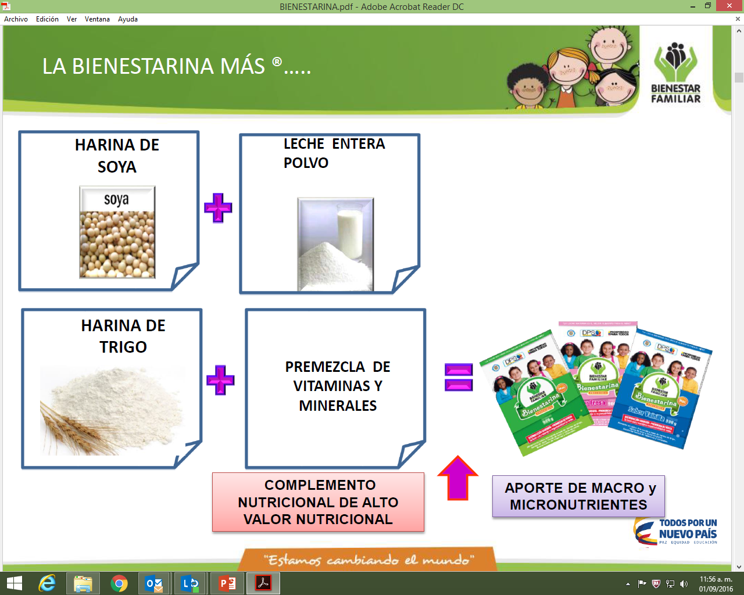

Slide 19
SUMINISTRO DE ALIMENTOS ALTO VALOR NUTRICIONAL
MODALIDAD | POBLACION OBJETIVO | RACION | PERIODO
HOGAR COMUNITARIO TRADICIONAL -FAMI | NNA entre 6-24 meses | 900gr/usuario/mes | 11 meses
 | Mujeres gestantes y madres en periodo de lactancia (Hasta los 6 meses de su bebe) | 900gr/usuario/mes | 11 meses
HOGAR COMUNITARIO TRADICIONAL –FAMILIAR-INSTITUCIONALES | NNA de 1 a 4 años 11 meses y 29 días | 15gr/usuario/dia hábil | 200 -210 días
 |  | Niño año para llevar a casa | 1 paquete de 900gr en los meses de Febrero, abril, junio, agosto, octubre y noviembre y Diciembre
DESARROLLO INFANTIL EN MEDIO FAMILIAR | Mujeres gestantes y madres en periodo de lactancia (hasta los 6 meses de su bebé) | Usuario mes | 11 meses
 | Niños y niñas de 1 año a 4 años 11 meses y 29 días | Niño año | 1 paquete de 900 g en los meses de febrero, abril, junio, agosto, octubre y diciembre

Slide 21
PRICIPALES RETOS
Lograr que las familias apropien hábitos alimentarios saludables . Desarrollar estrategias pedagógicas para que niños, niñas y Adolescentes se apropien de elementos que permitan asumir hábitos sanos. Fortalecer a los Agentes Educativos y Operadores para que generen cambios comportamentales en los hábitos de vida, con el fin de mejorarel bienestar y calidad de vida a través de la promoción de la salud y la prevención de la enfermedad Prevenir y reducir la desnutrición y las deficiencias de micronutrientes. Mejorar la práctica de la lactancia materna

Slide 22
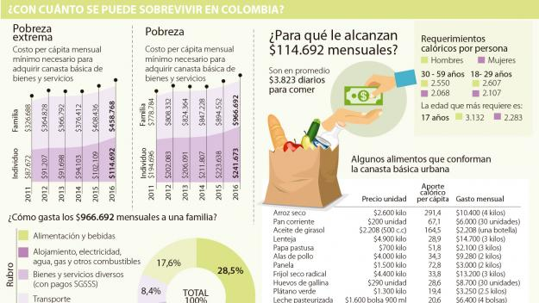
PRICIPALES RETOS
Promover desde el marco de la Seguridad Alimentaria y nutricional el desarrollo integral de la primera infancia, la niñez, adolescencia y la familia Mediante acciones de articulación y coordinación intra e interinstitucional, territorial e internacional

Slide 23
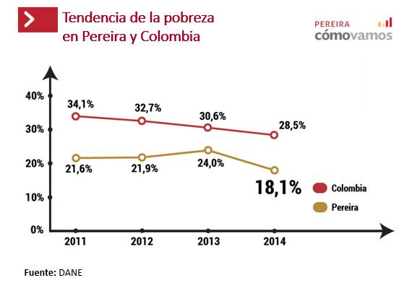
PRICIPALES DIFICULTADES

Slide 24
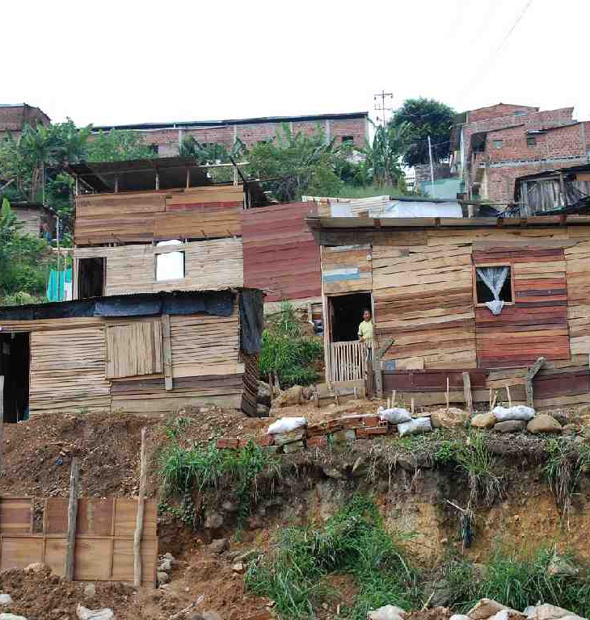
PRICIPALES DIFICULTADES
En el 2015, Pereira se ubicó en el cuarto lugar de la Red con el índice de pobreza monetaria más bajo, lo cual representa a hogares donde los ingresos no alcanzan para satisfacer las necesidades mínimas de alimentación
Demora en la toma de decisiones en la CISAN
Dificultades para programar y coordinar la asistencia técnica a nivel territorial

Slide 25
PRICIPALES LOGROS
Cada vez mas , se fortalecen los esfuerzos para erradicar el hambre y la desnutrición
Mejorar la situación nutricional de los niños, niñas y madres gestantes que ingresan a nuestros programas con problemas de desnutrición
contribuir al fomento de estilos de vida saludables, y a la reducción del riesgo de enfermedades relacionadas con la alimentación.
Garantizar el aporte nutricional de la alimentación en las niñas y niños en un 70% de las recomendaciones diarias de energía y nutrientes

